Slide 1
Страхование имущества.

Slide 2
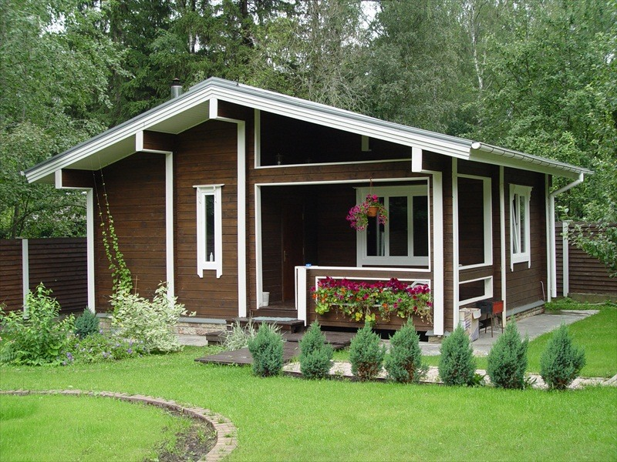


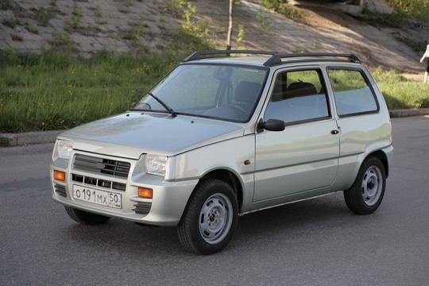
Застраховано может быть любое имущество, находящееся в режиме пользования, владения или распоряжения.
К имуществу относятся:

Slide 3
!
Перечень видов имущества считается открытым, в него входят вещи, деньги, ценные бумаги и иные объекты, в том числе имущественные права, т.е. любые ценности, кроме тех, которые фигурируют в договорах страхования иных видов. Под имуществом при этом понимается не только отдельный предмет или вещь, но и группа вещей или предметов и т.п.

Slide 4


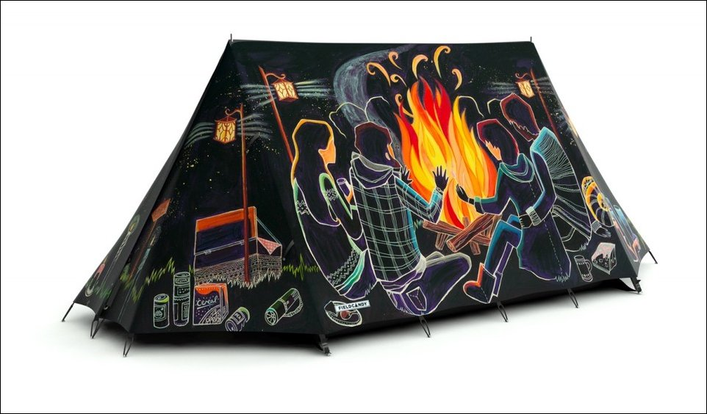
Наиболее распространено добровольное страхование следующих видов имущества:
- подворий и квартир;
- дач и садовых участков;
- жилья и имущества;
- имущества туристов и др.
Страхователями могут быть граждане, которым принадлежит имущество на правах личной собственности.

Slide 5
Договор имущественного страхования.
!
Имущественное страхование имеет целью лишь компенсацию понесенных убытков.
Имущественное страхование защищает имущественные интересы граждан при повреждении (разрушении) имущества, его гибели, уничтожении, затоплении, краже и т.п., но только если они носят непреднамеренный (случайный) характер.

Slide 6

Повреждением имущества считается отсутствие признаков его полной гибели или уничтожения, при возможности его восстановления путем ремонта.

Slide 7
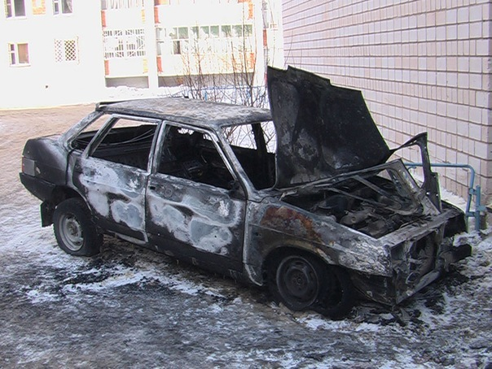
Гибель, уничтожение, затопление (пропажа) имущества означает его выбытие из пользования.

Slide 8

Кражей признается изъятие имущества из пользования путем воровства, мошенничества, разбоя, грабежа и т.п.

Slide 9
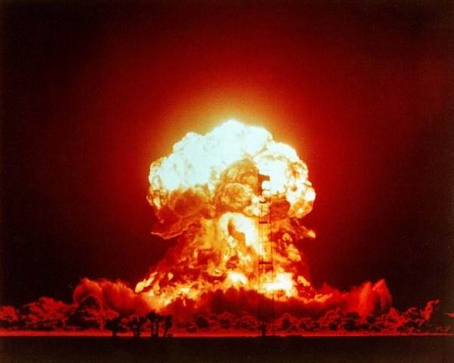
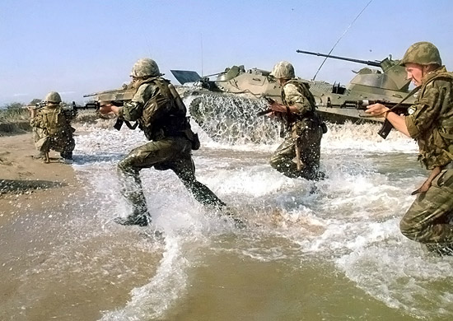
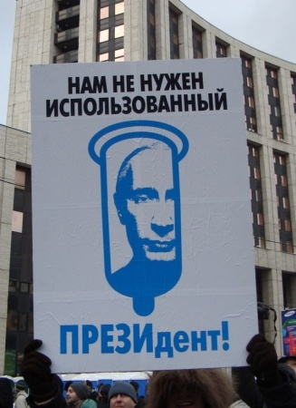
Страховщик освобождается от выплаты, если страховой случай наступил вследствие:
воздействия ядерного взрыва, радиации или радиоактивного заражения;
военных действий, а также маневров или иных военных мероприятий;
гражданской войны, народных волнений или забастовок.

Slide 10
Страховщики могут оговорить свое право не компенсировать убытки, возникшие вследствие:
умышленных действий застрахованного;
скрытия дефектов или действительной стоимости имущества;
гибели (уничтожения) имущества при участии страхователя;
повреждения или разрушения имущества, подлежащего конфискации, реквизиции, аресту;
кражи, хищения, грабежа по сговору страхователя с третьими лицами

Slide 11
!
Имущество может быть застраховано только в пользу лица (страхователя или выгодоприобретателя), имеющего основанный на законе, ином правовом акте или договоре интерес в сохранении этого имущества. Такой интерес, как правило, возникает у лица, которое имеет право на соответствующее имущество (как вещное, так и обязательственное), либо на которое возложена обязанность по обеспечению сохранности имущества. Например, интерес в страховании вещи, передаваемой на хранение, имеет как хранитель, так и поклажедатель.

Slide 12


Имущественный интерес
При переходе прав на застрахованное имущество от лица, в интересах которого был заключен договор страхования, к другому лицу права и обязанности по этому договору переходят к лицу, к которому перешли права на имущество, за исключением случаев принудительного изъятия имущества - обращения взыскания на имущество по обязательствам, реквизиции, конфискации и пр.
Имущество
Договор страхования

Slide 13
Договор страхования имущества, заключенный при отсутствии у страхователя или выгодоприобретателя интереса в сохранении застрахованного имущества, недействителен. Вместе с тем договор страхования имущества может быть заключен и без указания имени (наименования) выгодоприобретателя (страхование "за счет кого следует"). В этом случае страхователю выдается страховой полис на предъявителя. Полис на предъявителя особенно удобен в случае страхования грузов (партий товаров), которые многократно переходят из рук в руки. При смене собственника можно не перезаключать договор страхования, а просто передавать полис.
!

Slide 14
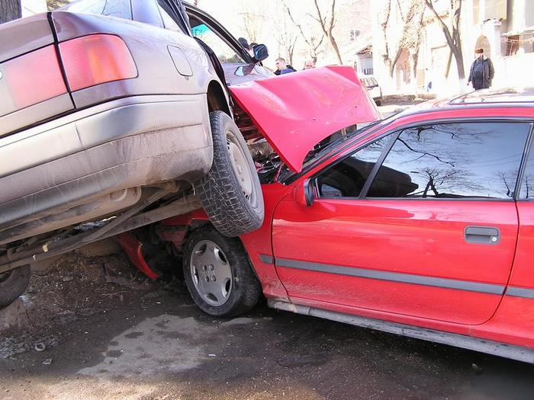
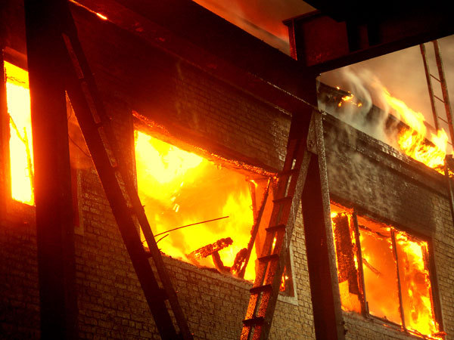
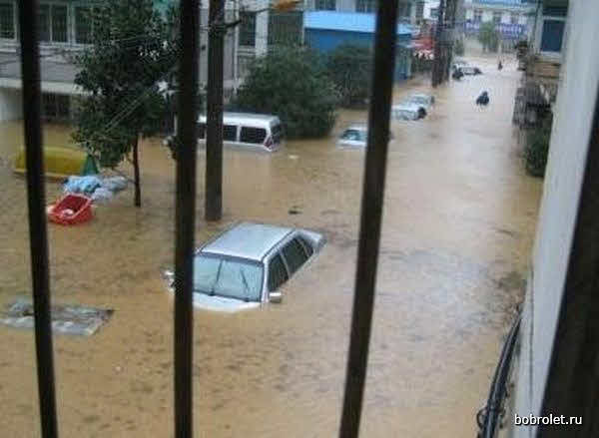

Slide 15

$
$
>
Страховка

Slide 16
!
На основании страхового акта (аварийного сертификата) и заявления страхователя производится выплата страховки (при наступлении страхового случая и соблюдении всех условий договора). Она не может превышать размер прямого ущерба, нанесенного застрахованному имуществу (если договором не предусмотрены выплата определенной суммы или возмещение в виде компенсации ущерба в натуральной форме, например недвижимостью, автомашинами и др.).

Slide 17

Обязанности страховщика и страхователя
- в случае увеличения действительной стоимости застрахованного имущества перезаключить договор (по заявлению страхователя) с учетом этого обстоятельства;
-возместить расходы страхователя, произведенные им при страховом случае в целях уменьшения убытков, даже если предпринятые им меры оказались безуспешными, но были необходимы или производились по указанию страховщика.
Страховщик освобождается от возмещения убытков страхователя, если тот умышленно не принял разумных и доступных ему мер, чтобы их уменьшить. Целиком от выплаты страховщик не освобождается, но страховое возмещение уменьшается на величину убытков, дополнительно понесенных страхователем в результате непринятия им необходимых мер.

Slide 18

- в случае увеличения действительной стоимости застрахованного имущества перезаключить договор (по заявлению страхователя) с учетом этого обстоятельства;
возместить расходы страхователя, произведенные им при страховом случае в целях уменьшения убытков, даже если предпринятые им меры оказались безуспешными, но были необходимы или производились по указанию страховщика.
Страховщик освобождается от возмещения убытков страхователя, если тот умышленно не принял разумных и доступных ему мер, чтобы их уменьшить. Целиком от выплаты страховщик не освобождается, но страховое возмещение уменьшается на величину убытков, дополнительно понесенных страхователем в результате непринятия им необходимых мер.
Страхователь, заключивший договор имущественного страхования, дополнительно обязан сообщить страховщику обо всех заключенных или заключаемых им договорах страхования в отношении конкретного страхового интереса (с тем, чтобы возмещение по конкретному договору не превысило действительной стоимости имущества).
принять разумные и доступные меры по предотвращению или уменьшению вреда (поскольку страховщик не должен возмещать убытки, вызванные бездействием страхователя, иначе тот получит сверхвозмещение);

Slide 19
- незамедлительно известить страховщика:
- о возбуждении против него уголовного дела, проведении предварительного расследования или иных уголовно-процессуальных действий в связи со страховым случаем;
- обо всех требованиях имущественного характера, предъявленных к ему в связи со страховым случаем;
- о предъявлении потерпевшим лицом иска в суд до рассмотрения материалов страховщиком и вынесения им своего решения (он обязан, по просьбе страховщика, выдать доверенность указанному им лицу на право представлять ответчика в судебном процессе);
- без согласия страховщика не признавать требования, предъявленные ему в связи со страховым случаем, не принимать на себя какие-либо обязательства по урегулированию таких требований, а также не возмещать убытки;
- оказывать содействие страховщику в судебной и внесудебной защите по страховым случаям;
- подать страховщику письменное заявление установленной формы о выплате страхового возмещения с указанием известных ему обстоятельств возникновения страхового случая.

Slide 20
Спасибо за внимание !
Презентацию подготовила преподаватель экономики Юськаева Эльвира Ришатовна.

